Slide 1

Gatavoties studijām
ir kā gatavoties ilgam ceļojumam
Notes:
Mēs esam Rīgas Stradiņa universitātes vēstneši/ses.
Studējam studiju programmas ….. x kursā. Skolas gaitas mēs beidzām pirms x gadiem, tāpēc lieliski atceramies to laiku, kad tikai domājām, par ko gribam kļūt un kur studēt. Gatavoties studijām ir kā gatavoties ilgam ceļojums. Galvenais ir izlemt – kurp vēlies doties un tad gatavošanās kļūst par aizraujošu un interesantu procesu.

Slide 2





















Vai jau zini,
par ko vēlies
kļūt?
Notes:
Mēs zinām tik daudzas profesijas – žurnālists, jurists, ārsts.. (lūdz auditoriju saukt populārākās profesijas) un vēl tik pat daudz profesijas mēs nepazīstam, bet varbūt tieši tās ir īstās?
Kā neapmaldīties profesiju džungļos, atrast savu karjeras ceļu?
Piedāvājam izpildīt pavisam īsu testu, kas palīdzēs noskaidrot, kuras profesijas katram no jums ir vispiemērotākās.

Slide 3
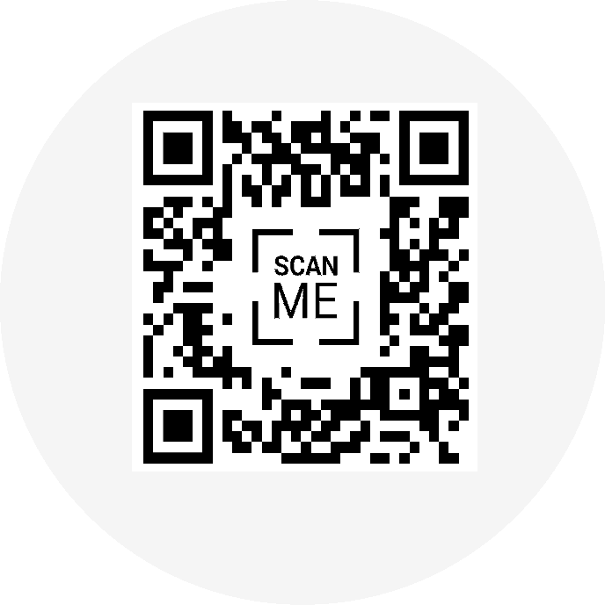

Vai jau zini,
par ko vēlies
kļūt?
http://karjerastests.rsu.lv/
Notes:
Lūdzam noskenēt un aizpildīt 30 sekunžu testu.

Slide 4




Kurš ir Tavs
personības
tips?
Notes:
Auditorija izpilda testu un sastājas pēc rezultātiem – 16 tipi- 16 grupas.
Tipu grupiņās 30 sekundes apspriež, vai piedāvātās profesijas sakrīt ar esošajām vēlmēm un interesēm.
Vēstneši katrai grupai ātri palūdz atgriezenisko saiti un lūdz ieņemt savas vietas.

Slide 5





Kāpēc studēt?
Cilvēks ar augstāko izglītību ir:
Labāk atalgots
Veselīgāks
Sociāli aktīvāks
66%
44%
2.3x
Notes:
Vai kāds zina, kas ir visātrākais un efektīvākais ceļš, lai sasniegtu savu mērķi un nākotnē strādātu sapņu darbā? (skolēni atbild). Mūsdienās, protams, daudz ko var apgūt youtubā, bet mēs jums pastāstīsim, kāpēc tieši studijas augstskolā ir visdrošākais ceļš līdz sapņu profesijai.
Cilvēkiem ar augstāko izglītību ienākumi ir par 66% augstāki. (*Nacionālā izglītības statistikas centra pētījums, ASV, 2014 )
Jaunieši ar augstāko izglītību ir par 44% veselāki - vairāk sporto, atturas no kaitīgiem ieradumiem, lieto veselīgu uzturu. (*Meinas Universitates pētījums, ASV, 2015)
Personas ar augstāko izglītību ir 2,3 reizes sociāli aktīvākas – iesaistās brīvprātīgajā darbā, nodarbojas ar labdarību. (*Meinas Universitātes pētījums, ASV, 2015)

Slide 6














9 FAKULTĀTES
900+
Kas ir
RSU?
9130
STUDENTI
BUDŽETA UN BEZMAKSAS
STUDIJU VIETAS
11:1
2210
ĀRVALSTU
STUDENTI
STUDENTU PASNIEDZĒJU
ATTIECĪBA
RSU
NO
55
VALSTĪM
69
STUDIJU
PROGRAMMAS
REPUTĀCIJAS LĪDERE
LATVIJAS AUGSTSKOLU
VIDŪ (KANTAR TNS 2018. GADA DATI)
32
VALSTĪS
11
STUDIJU PROGRAMMAS
ANGĻU VALODĀ
ERASMUS+
APMAIŅAS
PROGRAMMAS
SIMULĀCIJĀS
BALSTĪTAS STUDIJAS
Notes:
Kā savu augstskolu esam izvēlējušies tieši RSU un tagad jums pastāstīsim – kāpēc?
1.Rīgas Stradiņa universitāte ir Latvijas augstskolu reputācijas topa līdere, viena no modernākajām augstākās izglītības mācību iestādēm Baltijā – RSU diplomu augstu vērtē gan paši absolventi, gan viņu darba devēji.
2.RSU ir izteikti starptautiska augstskola – ceturtā daļa studentu šurp atbraukuši studēt no ārzemēm, pasniedz vieslektori. Izbaudi starptautisko atmosfēru, būdams dzimtenē, kā arī izmanto iespēju pavadīt kādu studiju posmu labākajās Eiropas un pasaules augstskolās studentu apmaiņas programmas Erasmus+ ietvaros.
3.RSU studentu un pasniedzēju attiecība ir 13:1, kas nodrošinot individuālu pieeju, tādēļ ar lektoriem veidojas koleģiālas attiecības – un labi, ka tā, jo pēc pāris gadiem visticamāk plecu pie pleca darbosieties vienā nozarē.
4.Pie mums apgūtās zināšanas mācēsi lietot arī praktiski – studiju laikā prakse ir obligāta, lai tu būtu gatavs darba tirgum. Mūsu docētāji – nozaru eksperti un viedokļa līderi – palīdzēs atrast prakses vietas labākajos uzņēmumos un organizācijās.
5.Sociālo zinātņu virzienā studijas notiek pēc moduļu sistēmas, kas paredz lielāku iedziļināšanos apgūstamajā tēmā: dominējošie, garie kursi tiek papildināti ar īsākiem un intensīvākiem kursiem, bet akadēmiskā gada laikā apgūto priekšmetu daudzums nepārsniedz septiņus līdz astoņus. Tas palīdz studiju kursus apgūt pamatīgi un ļauj izvairīties no stresa par semestra beigu sesiju ar daudziem eksāmeniem.
6.Simulācijās balstīta izglītība- klāt kvalitatīvai teorētisko zināšanu apguvei, neatņemama sastāvdaļa ir praktisko iemaņu attīstīšana. Medicīnā tās ir datorizētas mulāžas un simulāciju iekārtas, kas dod iespēju mācīties bez jebkādiem riskiem, kā arī droši attīstīt jaunas kompetences, izvairoties no riskiem, kas skar pacienta veselību. Sociālajās zinātnēs- tās ir gan tiesu izspēles Juridiskajā fakultātē, gan darbs radio studijā Komunikācijas fakultātē.

Slide 7





Farmācijas
fakultāte
Farmaceits
Zāļu pētnieks
Laborants
Notes:
Studiju programma – Farmācija, studiju ilgums – 5 gadi. Studē ķīmiju, bioķīmiju, medikamentu sintezēšanu u. c. un nākotnē strādā kādā no lielākajām farmācijas firmām vai aptiekām. Piemēri – Olainfarm, Grindex.
Iespējamās nākotnes profesijas:
Farmaceits
Zāļu pētnieks
Laborants

Slide 8
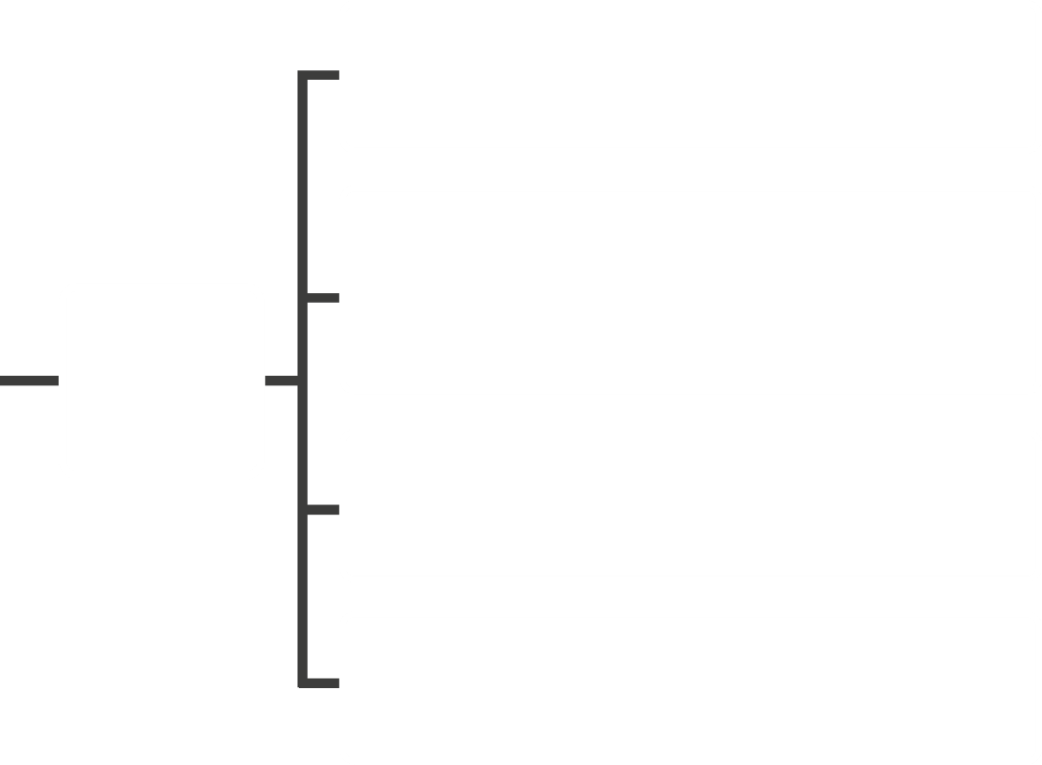






Medicīnas
fakultāte
Ķirurgs
Medicīnas
zinātnieks
Ārsts
Psihiatrs
Pediatrs
Notes:
Studiju programma – medicīna. Studiju ilgums 6 gadi. Kad iegūts Ārsta grāds, turpini mācības rezidentūrā un kļūsti par:
Ķirurgu
Medicīnas zinātnieku
Psihiatru
Pediatru

Slide 9





Rehabilitācijas
fakultāte
Ergoterapeits
Uztura speciālisti
Fizioterapeits
Audiologopēds
Notes:
Ergoterapeits- Studiju programma ,,Ergoterapija” (studiju ilgums 4 gadi). Ergoterapeita galvenais uzdevums ir palīdzēt apgūt/atgūt prasmes, kas ļauj pacientam ar funcionāliem traucējumiem būt neatkarīgam ikdienas nodarbēs.
Uztura speciālists – Studiju programma ,,Uzturs” (studiju ilgums 4 gadi).
Fizioterapeits- Studiju programma ,,Fizioterapija” (studiju ilgums 4 gadi).
Audiologopēds- Studiju programma ,,Audiologopēdija” (studiju ilgums 4 gadi)- Audiologopēds ir funkcionālais speciālists, kurš veic komunikācijas spēju, runas/valodas, fonācijas un rīšanas traucējumu novērtēšanu, diagnostiku, korekciju un rehabilitāciju.

Slide 10
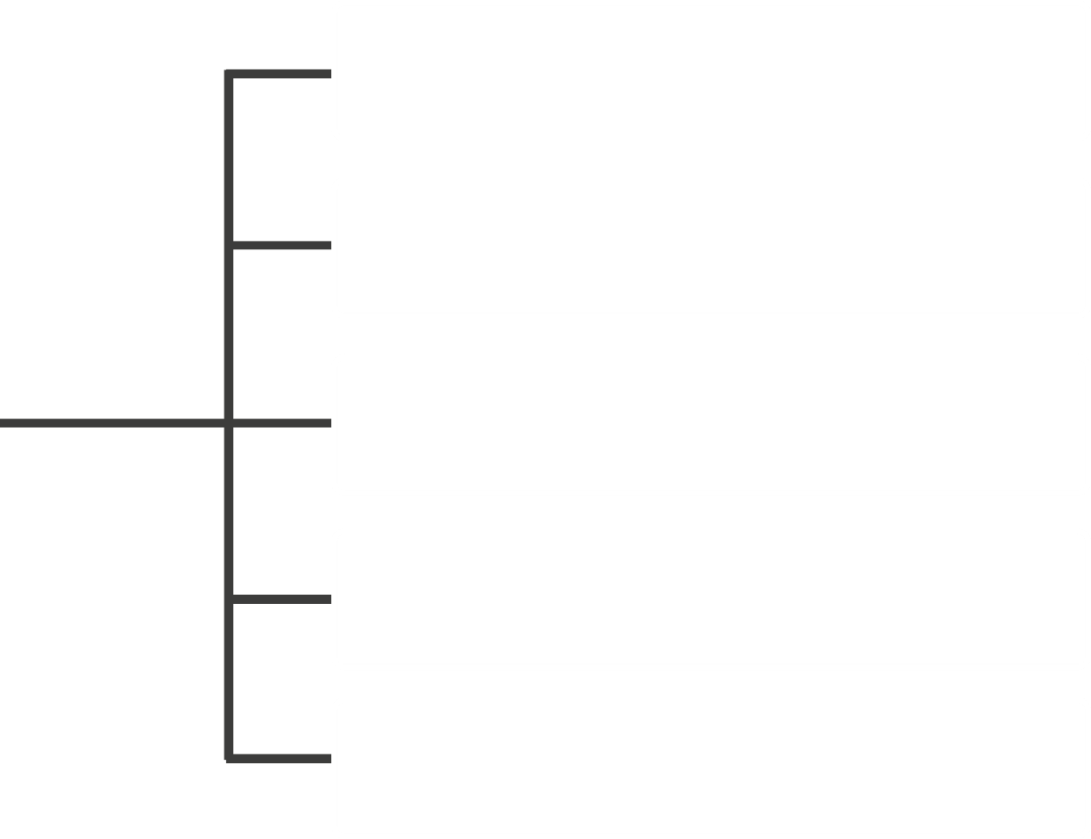






Sabiedrības
veselības un
sociālās
labklājības
fakultāte
Veselības sporta speciālists
Medicīnas māsa
Vecmāte
Sociālais darbinieks
Sab. veselības speciālists
Notes:
Veselības sporta speciālists - Studiju programma ,, Veselības sporta speciālists” (studiju ilgums 2,5 gadi) – strādā par treneriem fitnesa iestādēs.
Medicīnas māsa- Studiju programma ,,Māszinības” (studiju ilgums 4 gadi vai 1 gads ( ja iepriekš iegūta 1. līmeņa profesionālā augstākā izglītība un medicīnas māsas kvalifikācija).
Vecmāte- Studiju programma ,,Vecmāte” (studiju ilgums 4 gadi).
Sociālais darbinieks - Studiju programma ,,Sociālais darbs” (studiju ilgums 4 gadi).
Sabiedrības veselības speciālists- Studiju programma ,,Sabiedrības veselība” (studiju ilgums 4 gadi). Sabiedrības veselības speciālisti reizē gan aizsargā iedzīvotājus no veselības riskiem, gan rūpējas par veselībai labvēlīgas vides un apstākļu nodrošināšanu.

Slide 11
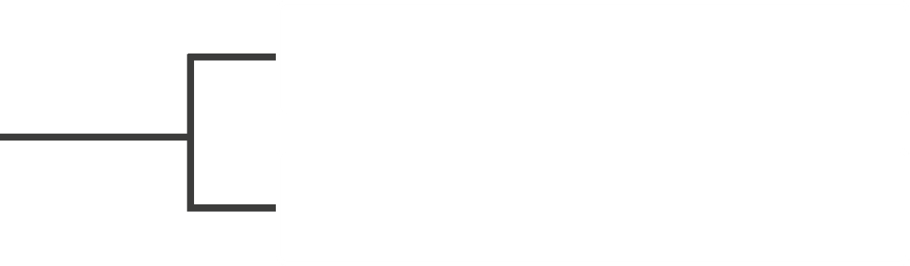



Zobārstniecības
fakultāte
Zobārsts
Zobu higiēnists
Notes:
Zobārsts - Studiju programma ,,Zobārstniecība” (studiju ilgums 5 gadi).
Zobu higiēnists- Studiju programma ,,Zobu higiēnists” (studiju ilgums 2 gadi- iepriekš iegūta 1. līmeņa profesionālā augstākā izglītība (zobārstniecības asistenta, zobu tehniķa, zobārstniecības māsa kvalifikācija).

Slide 12
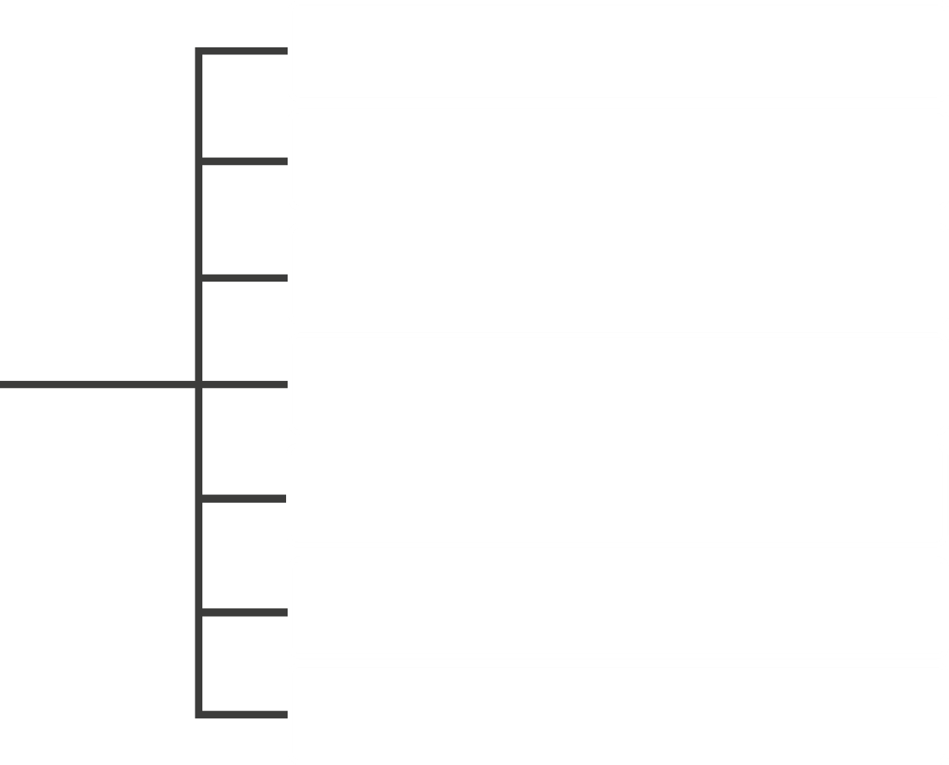








Diplomāts
Eiropas
studiju
fakultāte
Start-up uzņēmējs
Ekonomists
Finanšu direktors
Nekustamo īpašumu aģents
Mārketinga daļas vadītājs
Politehnologs
Notes:
Diplomāts - Studiju programma ,,Politika un politiskā komunikācija” (studiju ilgums 3 gadi). Diplomāts ir valsts ārlietu dienesta amatpersona, kas ir pilnvarota sakaru uzturēšanai ar citām valstīm.
Start – up uzņēmējs- Studiju programma ,,Starta uzņēmējdarbības vadība” (studiju ilgums 3 gadi).
Finanšu direktors un Ekonomists un Nekustamo īpašumu aģents- Studiju programma ,, Starptautiskais bizness un ilgtspējīga ekonomika” (studiju ilgums 3 gadi). Absolventi ieņem vadošus amatus Latvijas un ārvalstu uzņēmumos finanšu jomā (apdrošināšanā, bankās, fondos), nekustamā īpašuma, ražošanas, tirdzniecības, transporta, juridisko un grāmatvedības pakalpojumu nozarē, valsts pārvaldē un citās jomās.
Mārketinga daļas vadītājs - Studiju programma ,, Starptautiskais mārketings un reklāma” (studiju ilgums 3 gadi). absolventi strādā dažādos uzņēmumos, kas pārstāv vairāk nekā 15 apakšnozares, tādas kā mazumtirdzniecība, apdrošināšana, sabiedriskās attiecības un komunikācija, reklāmas aģentūras, tirgus pētījumu aģentūras, tūrisms, aviopārvadājumi, interneta portālu uzturēšana, semināru un izstāžu organizēšana, konsultāciju pakalpojumi un citas
Polittehnologs - Studiju programma ,,Politika un politiskā komunikācija” (studiju ilgums 3 gadi). Politikas un politiskās komunikācijas zināšanas programmas beidzējiem palīdzēs kļūt par gudriem un zinošiem politiķiem vai politikas analītiķiem.

Slide 13
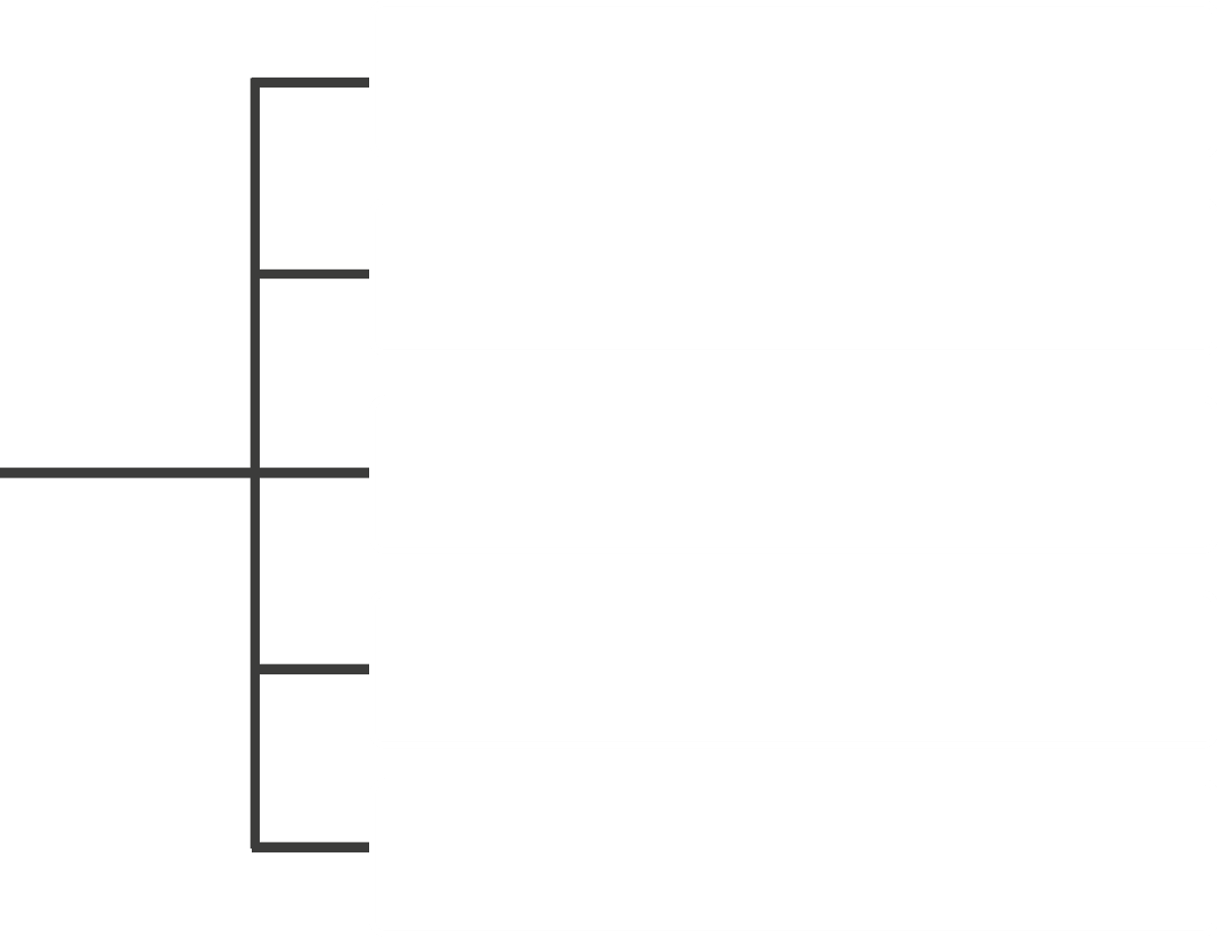

Juridiskā
fakultāte
Jurists
Prokurors
Tiesnesis
Probācijas darbinieks
Izmeklētājs
Notes:
Studiju programma ,,Tiesību zinātne”. Studiju ilgums – 3 gadi (akadēmiskais bakalaurs), 4 gadi- profesionālais bakalaurs. Profesijas:
Jurists- Jurists piemēro un skaidro dažādus likumus, juridiskus noteikumus un lēmumus fiziskām personām un uzņēmumiem, informē klientus par izmaiņām likumdošanā, sniedz ieteikumus un vērtējumu par klienta darbības likumību. Jurists var strādāt, piemēram, par advokātu, prokuroru, notāru, juridisko konsultantu.
Prokurors- Valsts amatpersona, kas īsteno uzraudzību pār likumu precīzu izpildi, pareizu un vienveidīgu to piemērošanu, ierosina likuma pārkāpēju saukšanu pie atbildības un valsts vārdā uztur apsūdzību pret tiem tiesā.
Tiesnesis- ir amatpersona, kas tiesā pieņem lēmumus, atsaucoties uz likumiem.
Probācijas darbinieks- amatpersona, kas strādā, lai sekmētu noziedzības novēršanu valstī, nodrošinātu sabiedrībā izciešamo sodu kvalitatīvu izpildi un koordināciju un atslogotu pārējo tiesību aizsardzības iestāžu darbu.
Izmeklētājs- valsts amatpersona, kas veic iepriekšējo izmeklēšanu.

Slide 14





Producents
Komunikācijas
fakultāte
Sab. attiecību speciālists
Multimediju speciālists
Fotogrāfs
Žurnālists
Sociologs
Psihologs
Notes:
Producents – Studiju programma ,, Multimediju komunikācija” (studiju ilgums 3 gadi). Producents ir persona, kas kontrolē kinofilmas, radio, TV raidījuma vai kāda pasākuma māksliniecisko un organizatoriski finansiālo pusi.
Sabiedrisko attiecību speciālists: Studiju programma ,, Sabiedriskās attiecības” (studiju ilgums 3 gadi). Studiju programmas absolventi strādā privātajos uzņēmumos par sabiedrisko attiecību speciālistiem, nevalstiskajās organizācijās un valsts pārvaldē – par preses sekretāriem un sabiedrisko attiecību vadītājiem.
Multimediju speciālists - Studiju programma ,, Multimediju komunikācija” (studiju ilgums 3 gadi).
Fotogrāfs- Studiju programma ,, Fotogrāfija” (studiju ilgums 3 gadi).
Žurnālists - Studiju programma ,, Žurnālistika” (studiju ilgums 3 gadi).
Sociologs- Studiju programma ,, Organizāciju un menedžmenta socioloģija” (studiju ilgums 3 gadi). Darbs uzņēmumos, mārketinga, personālvadības un menedžmenta struktūrās, sociālo pētījumu centros, nevalstiskajās organizācijās, laikrakstu redakcijās, kā arī jebkurā amatā, kurā nepieciešama sociālo problēmu izpēte, informācijas analīze, efektīvas zināšanas un iemaņas lēmumu pieņemšanā.
Psihologs- Studiju programma ,, Psiholoģija” (studiju ilgums 3 gadi).

Slide 15


Mācības skolā
vs
studijas
augstskolā
Skolēns
vs students
Notes:
Skolēns vs students
Stāstām par lielākajām atšķirībām, pārmaiņām, ieguvumiem- piemēri iz dzīves.

Slide 16

Mācības skolā
vs
studijas
augstskolā
Stundas
vs lekcijas

Slide 17


Mācības skolā
vs
studijas
augstskolā
Skolotājs
vs docētājs

Slide 18

Mācības skolā
vs
studijas
augstskolā
Klase
vs kurss

Slide 19


Mācības skolā
vs
studijas
augstskolā
Direktors
vs rektors

Slide 20
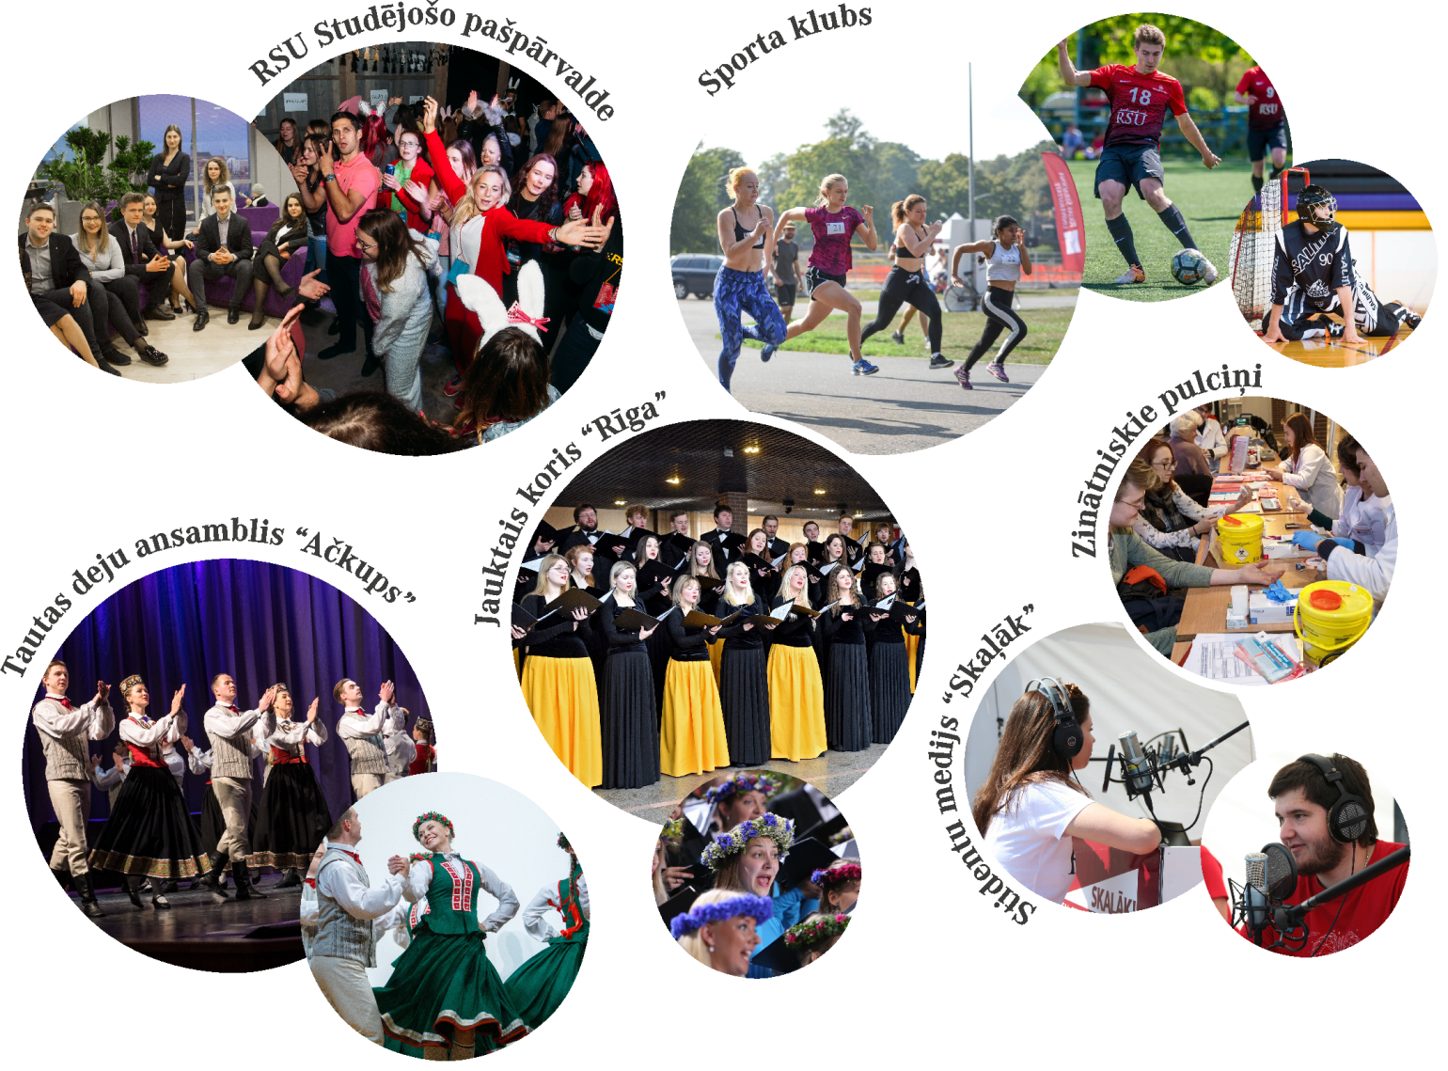
Ārpusstudiju
aktivitātes
Notes:
RSU Studējošo pašpārvalde- studentu organizācija, kuras mērķis ir pārstāvēt universitātes studējošo intereses akadēmiskās, materiālās un kultūras dzīves jautājumos.
Sporta klubs- sniedz iespēju attīstīt sevi tādos sporta veidos kā basketbols, volejbols, futbols, estētiskā vingrošana u.c., katru gadu organizē RSU basketbola čempionātu, volejbola čempionātu un citus sporta pasākumus.
Tautas deju ansamblis Ačkups- viens no vadošajiem tautas deju ansambļiem Latvijā, starptautisku festivālu laureāts, Vispārējo latviešu Dziesmu un Deju svētku un Baltijas valstu studentu Dziesmu un deju svētkos Gaudeamus dalībnieks.
Jauktais koris Rīga- starptautisku konkursu laureāts. Šī gada oktobrī saņēmis augstu novērtējumu Starptautiskajā koru konkursā Canta al mar Spānijas pilsētā Kaleljā, uzvarot divās konkursa kategorijās.
Studentu medijs Skaļāk- tapis 2014. gada pavasarī ar saukli- Mēs tevi knapi dzirdam, runā skaļāk!. Studentu medijs ir atvērts un pieejams visiem RSU studentiem, lai radoši izpaustos un informētu sabiedrību par notikumiem mums apkārt.
Zinātniskie pulciņi - Studiju gada laikā RSU medicīnas un veselības aprūpes 1.–6. kursa studentiem iespējams darboties vairāk nekā divdesmit dažādos zinātniskajos pulciņos un apliecināt savu profesionālo izaugsmi specializētās olimpiādēs.

Slide 21
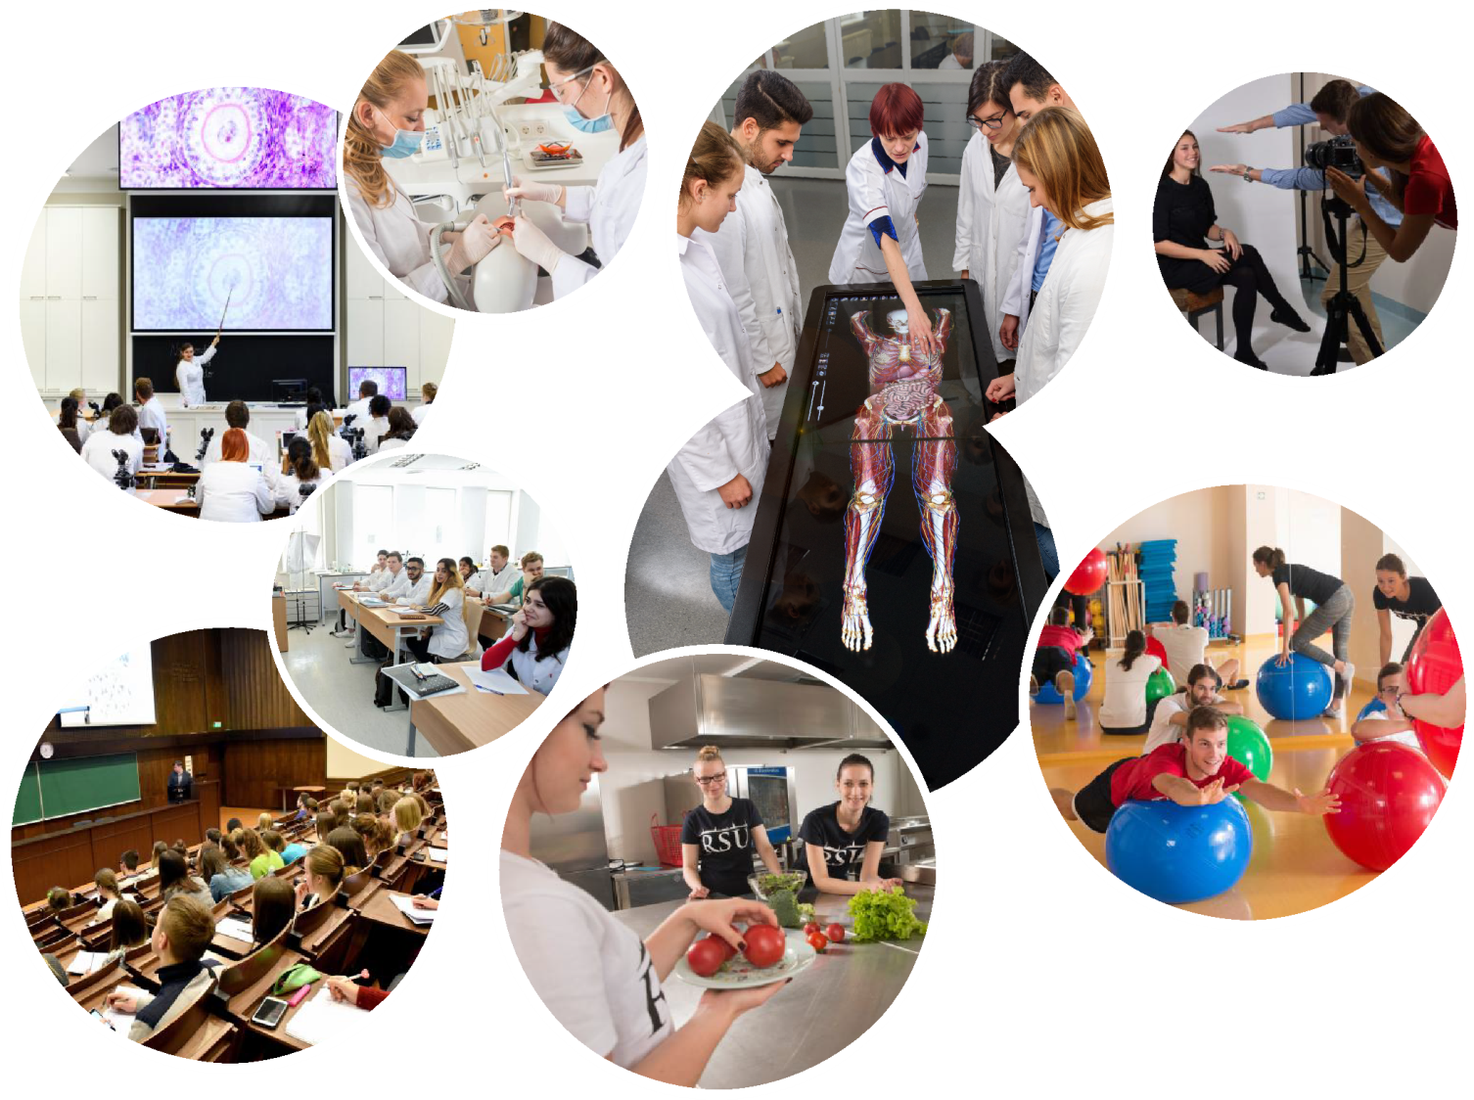
Studiju vide
Notes:
Simulācijās balstīta izglītība.
RSU Medicīnas izglītības tehnoloģiju centrā ir jaunākās darba iekārtas – mulāžas (manekeni), uz kurām veikt medicīniskās manipulācijas. Šeit arī fitnesa un trenažieru zāle, mācību virtuve studiju programmas ,,Uzturs” studentiem.
Komunikācijas fakultātes studentiem ir iespēja apgūt praktiskās iemaņas fotostudijā.

Slide 22
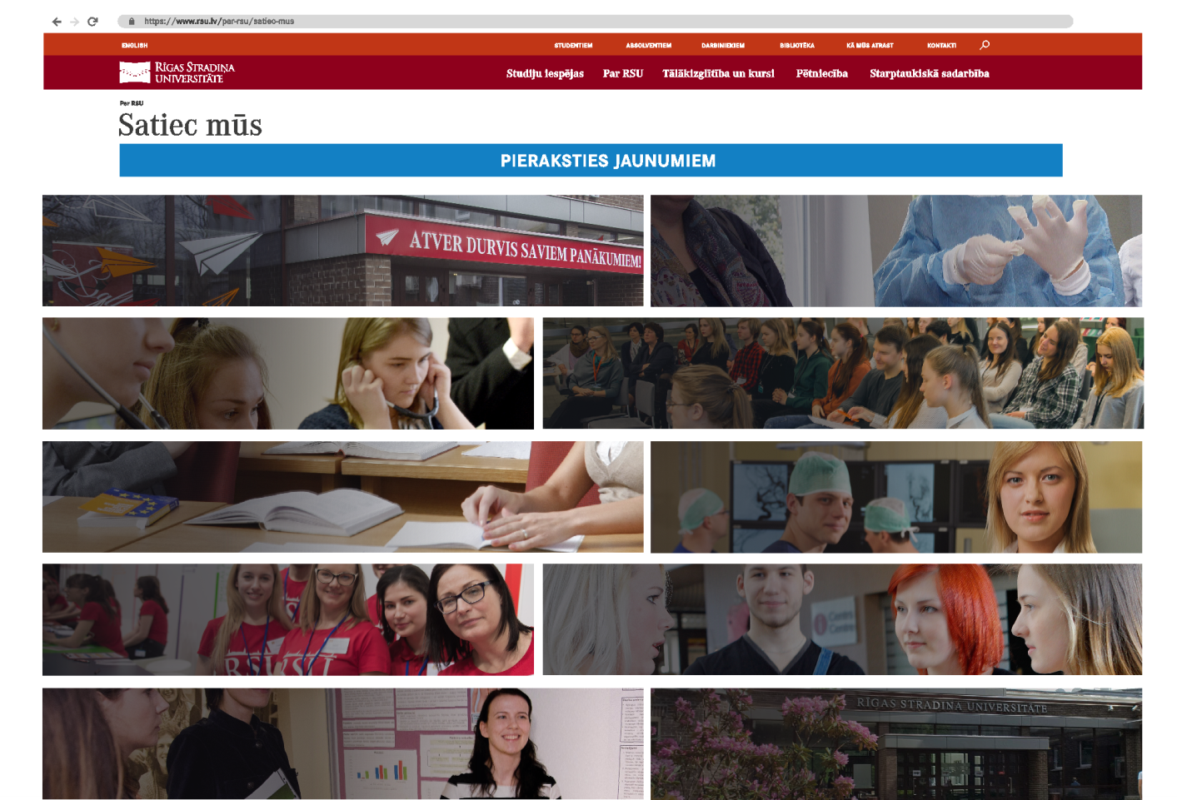
Iepazīsti RSU
tuvāk
Atvērto durvju diena
Pielaiko studijas
Ekskursijas RSU
RSU vēstneši
Sagatavošanas kursi
Jauno mediķu akadēmija
Izstādes
Karjeras konsultācijas
Konsultācijas ZPD
Studiju iespējas
www.rsu.lv/
Notes:
Lai saprastu, ko vēlies, jācenšas iegūt pēc iespējas vairāk informācijas.
- Pirmkārt par sevi – izzināt, kas mani interesē, doties pie karjeras konsultanta skolā vai RSU.
- Otrkārt, izpētīt un izmēģināt visu, kas saistīts ar interesējošo profesiju.
Lūk, kādas ir iespējas skolēniem tuvāk iepazīties ar RSU studiju programmām.
Vēstnešu programma
Pielaiko studijas- no oktobra līdz maijam apmeklē bez maksas lekcijas RSU un iepazīsti ieinteresējošās studiju programmas
Izstāde skola- no 1. līdz 3. martam Starptautiskajā izstāžu centrā Ķīpsalā
Atvērto durvju diena- 30 marts
Ekskursijas RSU – kopā ar draugiem vai klasi piesaki ekskursiju un gida pavadībā iepazīsti universitāti (auditorijas, muzeju bibliotēku, Aulu)
RSU Karjeras centrs (piesaki individuālo vai grupas konsultāciju par karjeras izvēli, mērķu uzstādīšanu)
Meklē - www.rsu.lv

Slide 23

Sagatavošanās
kursi
Jauno mediķu akadēmija
Jauno diplomātu un
Politologu akadēmija
CE sagatavošanas kursi
Notes:
Jauno mediķu akadēmija – 14 nodarbību cikls (no oktobra līdz aprīlim). Iespēja RSU mācībspēku pavadībā iepazīt mediķa profesiju un jau laikus saprast, vai šis ceļš ir īstais.
Jauno diplomātu un politologu akadēmija- sagatavošanas kursi RSU Eiropas studiju fakultātes studiju programmās Politika un politiskā komunikācija un Starptautiskās attiecības – Eiropas studijas. 2019. gada 9. februāris – 6. aprīlis sestdienās no 10.00 līdz 15.00.
CE sagatavošanās kursi- sagatavojies eksāmenam angļu valodā, bioloģijā, ķīmijā, matemātikā, latviešu valodā. Pieejami pilna laika (darbdienu vakaros), nepilna laika (viena sestdiena vai svētdiena mēnesī) kursi kā arī tālmācība (konsultācijas un kontroldarbi tiešsaistē katru mēnesi). Pieteikšanās septembrī.
Meklē - www.rsu.lv

Slide 24


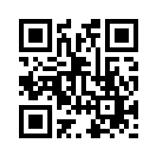
www.rsu.lv/pieraksties-jaunumiem
Notes:
Aicinām skenēt QR kodu

Slide 25








rsu.lv
Rīgas Stradiņa universitāte
rsu.lv
RigasStradinsUni
RSUinfo
Rīgas Stradiņa universitāte
Notes:
Seko mums sociālajos tīklos, lai būtu notikumu epicentrā un uzzinātu par kursiem, pasākumiem, nodarbībām kā arī iepazītu studentu dzīvi un augstskolas vidi.

Slide 26

Gaidīsim Tevi RSU!
Notes:
Vēl pieminēt: pieejamas kopmītnes – reģionu skolās.
Atbildes uz biežāk uzdotajiem jautājumiem:
Cik procentus vajag? Atkarīgs no valsts kopēja līmeņa (citreiz netiek ar 90 %. Citreiz tiek ar 60%)
Padoms: tiem, kas domā par veselības bloku, lai liek abus eksāmenus (skatīsies labāko, un nereti ķīmijas ir vieglāks)
Kāpēc apmeklēt CE kursus? Skolā tev nebūs iespējas gatavoties tieši eksāmeniem jau no oktobra. Ērti arī tiem, kas brauc no reģioniem- ir kursi reizi mēnesī. Starp pasniedzējiem ir tie, kas piedalās CE vērtēšanas komisijā, līdz ar to sniedzot priekšstatu par to, kā tiek vērtēti eksāmeni un kā labāk rakstīt un atbildēt.
Objektīvi strukturētais profesionālās piemērotības pārbaudījums (OSPPP)- no novembra tiks atcelts.

